Slide 1

项目二
施工组织设计
PPT模板下载：www.1ppt.com/moban/ 行业PPT模板：www.1ppt.com/hangye/
节日PPT模板：www.1ppt.com/jieri/ PPT素材下载：www.1ppt.com/sucai/
PPT背景图片：www.1ppt.com/beijing/ PPT图表下载：www.1ppt.com/tubiao/
优秀PPT下载：www.1ppt.com/xiazai/ PPT教程： www.1ppt.com/powerpoint/
Word教程： www.1ppt.com/word/ Excel教程：www.1ppt.com/excel/
资料下载：www.1ppt.com/ziliao/ PPT课件下载：www.1ppt.com/kejian/
范文下载：www.1ppt.com/fanwen/ 试卷下载：www.1ppt.com/shiti/
教案下载：www.1ppt.com/jiaoan/

Slide 2
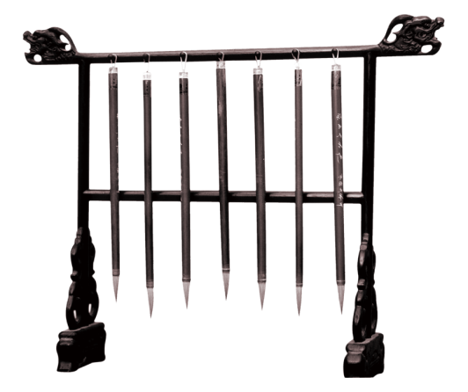

项目要求
知识目标
了解园林工程施工组织设计的概念、作用、原则
了解园林工程施工组织编制的依据、程序、内容以及方法；
技能目标
理解并掌握施工组织设计的具体内容；
能够根据施工组织设计编制工程造价。

Slide 3
目录
任务一 园林工程施工组织设计概述
任务二 园林建设项目施工组织总设计
任务三 园林工程施工进度计划编制办法

Slide 4
任务一 园林工程施工组织设计概述
（一）、施工组织设计的概念
园林工程施工组织设计是以园林工程为对象编写的用来指导工程施工的技术性文件。
其核心内容是如何科学合理地安排好劳动力、材料、设备、资金和施工方法这五个主要的施工因素。根据园林工程的特点和要求，以先进的、科学的施工方法与组织手段将人力和物力、时间和空间、技术与经济、计划和组织等诸多因素合理优化配置，从而保证施工任务依质量要求按时完成。

Slide 5
（二）施工组织设计的作用
园林工程施工组织设计是应用于园林工程施工中的科学管理手段之一
是长期工程建设中实践经验的总结
是组织现场施工的基本文件和法定性文件
对指导现场施工、确保施工进度和工程质量、降低成本等都具有重要意义。

Slide 6
（三）施工组织设计的四部分内容
一是依据施工条件，拟定合理施工方案，确定施工顺序、施工方法、劳动组织及技术措施等；
二是按施工进度搞好材料、机具、劳动力等资源配置；
三是根据实际情况布置临时设施、材料堆置及进场实施；
四是通过组织设计协调好各方面的关系，统筹安排各个施工环节，做好必要的准备和及时采取相应的措施确保工程顺利进行。

Slide 7
二、施工组织设计的分类
1、投标前施工组织设计
(1)施工方案、施工方法的选择，对关键部位、工序采用的新技术、新工艺、新机械、新材料，以及投人的人力、机械设备的决定等；
(2)施工进度计划，包括网路计划、开竣工日期及说明；
(3)施工平面布置，水、电、路、生产、生活用地及施工的布置建设单位协调用地；
(4)保证质量、进度、环保等项计划必须采取的措施；
(5)其他有关投标和签约的措施。

Slide 8
二、施工组织设计的分类
2、中标后施工组织设计
（1）工程施工组织总设计:重点是解决施工期限、施工顺序、施工方法、临时设施、材料设备以及施工现场总体布局等关键问题
（2）单位工程施工组织设计:是根据经会审后的施工图，以单位工程为编制对象编制的技术文件。
（3）分项工程作业设计：是对单位工程中某些特别重要部位或施工难度大、技术要求高，需采取持殊措施的工序，而编制的具有较强针对性的技术文件。

Slide 9
三、施工组织设计的原则
三、施工组织设计的原则
（一）遵循国家法规、政策的原则
（二）符合园林工程特点，体现园林综合艺术的原则
（三）采用先进的施工技术，合理选择施工方案的原则
（四）周密而合理的施工计划、加强成本核算，做到均衡施工的原则
（五）确保施工质量和施工安全，重视园林工程收尾工作的原则

Slide 10
任务二、园林建设项目施工组织总设计
是以整个建设项目或群体建筑为对象编制，是整个建筑项目或建筑群施工的全局性、战略性部署，是施工企业规划和部署整个施工活动的技术、经济条件。
应在扩大初步设计批准后，依据扩大初步设计文件和现场施工条件，由建设总承包单位组织编制。

Slide 11
任务二、园林建设项目施工组织总设计
一、园林工程施工组织设计编制的依据
1、园林建设项目基础文件
①园林工程项目可行性报告及批准文件。
②园林工程项目规划红线范围及用地标准文件。
③园林工程项目勘测任务设计书、图样、说明书。
④园林工程项目初步设计或技术设计批准文件以及设计图样和说明书。
⑤园林工程项目总概算或设计总概算。
⑥园林土程项目招标文件和工程承包合同文件。

Slide 12
任务二、园林建设项目施工组织总设计
2、工程建设政策、法规和规范资料
①关于工程建设程序有关规定。
②关于动迁工作有关规定。
③关于园林工程项目实行施工监理有关规定。
④关于园林建设管理机掏资质管理有关规定。
⑤关于工程造价管理有关规定。
⑥关于工程设计、施工和验收有关规定。

Slide 13
任务二、园林建设项目施工组织总设计
3、建设地区原始调查资料
①地区气象资料。
②工程地形、工程地质和水文地质资料。
③土地利用情况、地区交通运输能力和价格资料。
④地区绿化材料、建筑材料等供应情况资料。
⑤地区供水、供电、供热、通信能力和价格资料。
⑥地区园林企业状况资料。
⑦施工现场地上、地下现状（水、电、通信、煤气管道等）。
4、类似施工项目经验资料

Slide 14
任务二、园林建设项目施工组织总设计
二、园林工程施工组织设计的编制程序
1、熟悉园林施工工程图，领会设计意图，收集有关资料，认真分析，研究施工中的问题。
2、将园林工程合理分项并计算各自工程量，确定工期。
3、确定施工方案，施工方法．进行技术经济比较．选择最佳方案。
4、编制施工进度计划(横道图或网络图)
5、编制施工必需的设备、材料、构件及劳动力计划。
6、布置临时施工、生活设施，做好“三通一平”工作。
7、编制施工准备工作计划。
8、绘出施工平面布置图。
9、计算技术经济指标，确定劳动定额
10、拟定技术安全措施。
11、成文报审。

Slide 15
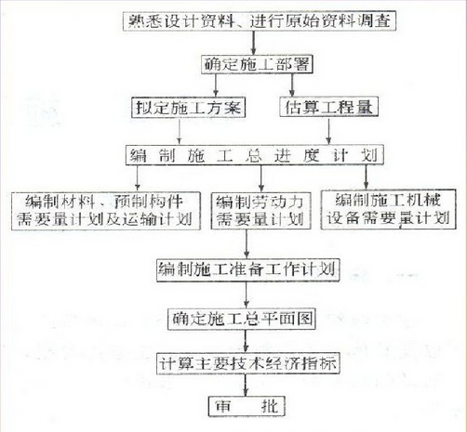
园林工程施工组织总设计编制设计

Slide 16
三、园林建设项目施工组织总设计编制内容
主要包括：一图一表一案。
一图：施工现场平面布置图
一表：施工计划进度表
一案：施工方案

Slide 17
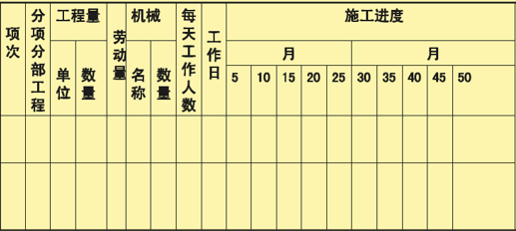
施工进度计划表

Slide 18
施工总进度计划主要内容：
（1）划分工程项目
（2）计算拟建项目的工程量
（3）确定各单项工程的工期及开竣工时间
（4）编制总进度计划

Slide 19
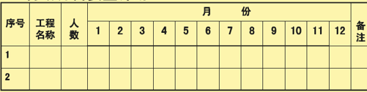
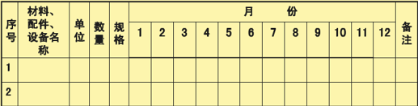
劳动力计划需求表
各种材料、配件、设备需要量计划

Slide 20
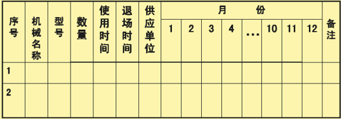
工程机械需要量计划

Slide 21
施工总平面图
1.绘制施工总平面图所需的资料
设计资料
建设地区自然条件和技术经济条件
施工总进度计划和主要工程施工方案
各种材料、机械需要量一览表
临时性设施一览表

Slide 22
2.施工总平面图设计原则
（1）平面布置科学合理，施工场地占用面积少；
（2）合理组织运输，减少二次搬运；
（3）施工区域的划分和场地的临时占用应符合总体施工部署和施工流程的要求，减少相互干扰；
（4）充分利用既有建（构）筑物和既有设施为项目施工服务，降低临时设施的建造费用；
（5）临时设施应方便生产和生活，办公区、生活区、生产区宜分离设置；
（6）符合节能、环保、安全和消防等要求；
（7）遵守当地主管部门和建设单位关于施工现场安全文明施工的相关规定。

Slide 23
3、施工总平面图绘制内容：
（1）建设项目施工总平面图上的一切地上、地下已有的和拟建的建筑物、构筑物以及其他设施的位置和尺寸。
（2）一切为全工地施工服务的临时设施的布置位置，包括:
施工用地范围，施工用的各种道路;
加工厂、制备站及有关机械的位置;
各种建筑材料、半成品、构件的仓库和生产工艺设备主要堆场、取土弃土位置;
行政管理房、宿舍、文化生活福利建筑等;
水源、电源、变压器位置，临时给排水管线和供电、动力设施;
机械站、车库位置;
一切安全、消防设施位置。
（3）永久性测量放线标桩位置
许多规模巨大的建筑项目，其建设工期往往很长。随着工程的进展，施工现场的面貌将不断改变。在这种情况下，应按不同阶段分别绘制若干张施工总平面图，或者根据工地的变化情况，及时对施工总平面图进行调整和修正，以便符合不同时期的需要。

Slide 24
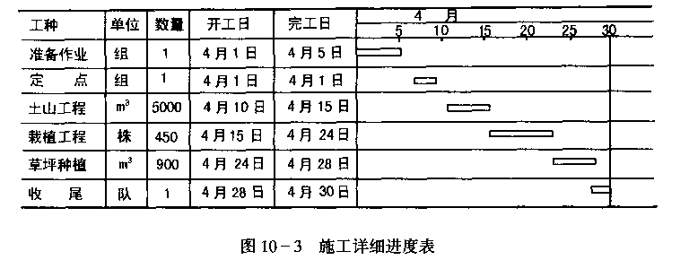
任务三、园林工程施工进度计划编制办法
一、横道图法
编制条形图进度计划要确定工程量、施工顺序、最佳工期以及工序或工作的天数、搭接关系等
1、作业顺序表
2、详细进度表

Slide 25
二、网络图法
（一）网络图识读
（二）网络图逻辑关系表示
（三）编制网络图的基本原则
（四）网络图的编制方法
（五）网络图时间参数计算
（六）网络图应用

Slide 26
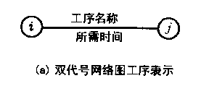
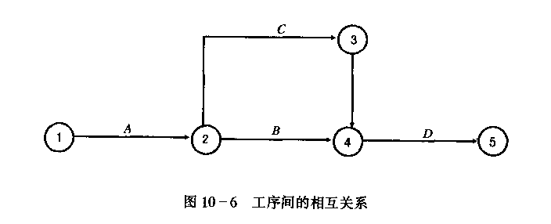
（一）网络图识读
网络图主要由工序、事件和线路3部分组成，其中每道工序均用一根箭线和两个节点表示，箭线两端点编号用以表明该箭线所表示的工序，故称‘‘双代号”

Slide 27
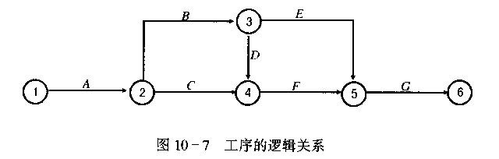
（二）网络图逻辑关系表示
工程施工中，各工序间存在着相互的依赖和制约关系，即指逻辑关系。

Slide 28
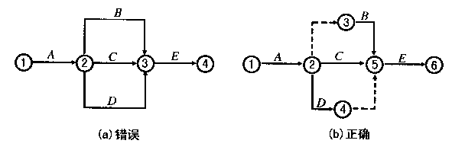
（三）编制网络图的基本原则
1、同一对结合点之间，不能有两条以上的箭线

Slide 29
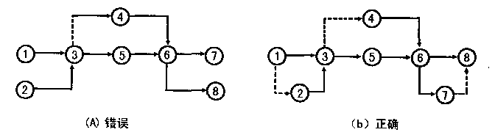
2、网络图中不允许出现循环回路
3、网络图中不得出现双向箭线和无箭头线段。
4、一个网络图中只许有一个起点和一个终点。若不能用一个始点或一个终点表示时，可用虚作业把它们与始点或终点连接起来
5、箭头的首尾必须有节点，不允许从一条箭头的中间引出另一条箭头
6、要求简单明了，要尽量减少不必要的节点和箭头
7、箭头尽量避免交叉，尽可能将关键路线布置在中心位置
8、节点采用唯一编号，可以连续，也可以非连续，并要保证箭尾节点编号小于箭头编号

Slide 30
（四）网络图的编制步骤
（1）研究编制网络计划所必需的资料；
（2）确定施工组织及施工方案：
（3）划分施工工序并编制工艺流程；
（4）计算工序持续时间；
（5）编制网络计划初始方案；
（6）网络图时间参数计算及关键线路的确定；
（7）初始网络计划的调整与优化；
（8）编制下达施工的网络计划。

Slide 31
（五）施工进度网络计划的时间优化
在网络计划中，关键线路控制着任务的工期，因此缩短工期的着眼点是关键线路。但是采取硬性压缩关键工作的持续时间来达到缩短工期的目的，并不是很好的办法。在网络计划的时间优化中，缩短工期主要是通过调整工作的组织措施来实现的。

Slide 32
1、顺序作业调整为搭接作业
几个顺序进行的工作，若紧前工作部分完成后其紧后工作就可以开始，那么就可以将各工作分别划分成若干个流水段，组织流水作业，明显可以缩短工期。前一道工序完成了一部分，后一道工序就插上去施工，前后工序在不同的流水段上平行作业，在保证满足必要的施工工作面的条件下，流水段分得越细，前后工序投入施工的时间间隔（流水步距）越小，施工的搭接程度越高，总工期就越短。

Slide 33
2、对工程项目进行合理排序
如果一个施工项目可以分成若干个流水段，每个流水段都要经过相同的若干道工序，每道工序在各个流水段上的施工时间又不完全相同，如何选择合理的流水顺序就是一个很有意义的问题。因为由施工工艺决定的工作顺序是不可改变的，但哪个流水段在前，哪个流水段在后的流水顺序却是可以改变的，不同的流水顺序总工期不同。我们可以找出总工期最短的最优流水次序。

Slide 34
3、相应地推迟非关键工序的开始时间
工作A．B平行进行，假定A为非关键工作，完成A需8天，B为关键工作，完成B需20天。若规定工期为16天，为了加快关键工作B，把工期由20天缩短到16天，这时可以把工作A的人力转移部分到工作B，而工作A在工作B之后开始，这样工期就可以从原来的20天缩短到16天。

Slide 35
4、相应的延长非关键工作的持续时间
有时还可以采用延长非关键工作的持续时间，而将其人力物力调到关键工作上去以便达到压缩关键工作持续时间，缩短工期的目的。

Slide 36
5、从计划外增加资源
因为项目进度计划的总工期是由关键线路的长度决定的。因此，要缩短计划工期，必须压缩关键线路，即选择关键线路上的某些有可能缩短施工时间的工序，通过增加资源投入等方法，来达到压缩工期的目的。
以上3、4、5三种方法，当关键线路压缩以后，原来的次关键线路可能成为新的关键线路，如果其长度仍超过规定工期，则还要对这条线路进行压缩，压缩这条线路上的工序施工时间，直到满足规定工期的要求为止。因此，在压缩工期时，应选择那些既是关键工作，又是组成次关键线路的工作来压缩，将会同时缩短关键线路和次关键线路，从而收到事半功倍之效。

Slide 37
THANKS
谢谢观赏！

